Slide 1


Slide 2

DAILY ROUTINES
(Günlük Rutinler)
Get up
Go to bed
Uyanmak
Yatağa gitmek
Go back home
Eve dönmek
Take a nap
Have a shower
Kestirmek/Uyumak
Duş almak
Have breakfast
Do homework
Kahvaltı yapmak
Ödev yapmak
Have lunch
Öğle yemeği yemek
Have dinner
Go to school
Okula gitmek
Akşam yemeği yemek

Slide 3

DAILY ACTIVITIES
(Günlük Aktiviteler)
Run errands
Go shopping
Read a book
Getir-götür işleri yapmak
Alışverişe gitmek
Kitap okumak
Take care of plants
Take care of pets
Bitkilerle ilgilenmek
Evcil hayvanlarla ilgilenmek

Slide 4

DAILY ACTIVITIES
(Günlük Aktiviteler)
Meet friends
Watch TV
Attend a folk dance course
Arkadaşlarla buluşmak
Televizyon izlemek
Halk oyunları kursuna katılmak
Take a piano course
Visit Grandparents
Piyano kursu almak
Büyük anne ve büyük babayı ziyaret etmek

Slide 5


Konu ile ilgili oyuna aşağıdaki linkten ulaşabilirsiniz:
https://www.egetolgayaltinay.com/lessons/42

Slide 6
Expressing Time
İngilizcede saatin kaç olduğunu öğrenmek için aşıdağıdaki soruyu sorarız:
1) What time is it?:
Saat kaç?
2) What is the time?:
Saat kaç?

Slide 7

Expressing Time
TAM SAATLER (:00) :
İngilizcede tam saatler yani sonu «00» ile biten saatlerde «o’clock» yapısını kullanırız.
It is three o’clock.
03.00
(Saat 3.)
(Saat 4.)
04.00
It is four o’clock.
(Saat 8.)
08.00
It is eight o’clock.

Slide 8
Expressing Time
Saat … buçuk (:30) :
Buçuklu saatler yani sonu «30» ile biten saatlerde «half past» yapısını kullanırız.
08.30
It is half past eight.
(Saat 8 buçuk.)
It is half past ten.
10.30
(Saat 10 buçuk.)
12.30
It is half past twelve.
(Saat 12 buçuk.)

Slide 9
Expressing Time
Çeyrek geçiyor (:15) :
Past: Geçiyor
Çeyrek geçen saatler yani sonu «15» ile biten saatlerde «quarter past» yapısını kullanırız.
12.15 -
It is quarter past twelve.
(Saat 12’yi çeyrek geçiyor.)
04.15 -
It is quarter past four.
(Saat 4’ü çeyrek geçiyor.)
Çeyrek var (:45) :
To: Var
Bir sonraki saate çeyrek kaldığında yani sonu «45» ile biten saatlerde «quarter to» yapısını kullanırız.
04.45 -
It is quarter to five.
(Saat 5’e çeyrek var.)
It is quarter to eight.
07.45 -
(Saat 8’e çeyrek var.)

Slide 10
Expressing Time
Ara saatler:
Çeyrek, buçuk ya da tam saatler dışındaki saatlerde ise yelkovanın bulunduğu sayıya göre past/to yapılarını kullanırız.
03.10 -
It is ten past three.
(Saat 3’ü 10 geçiyor.)
17.55 -
It is five to six p.m.
(Saat akşam 6’ya 5 var.)
a.m. (ante meridiem) / p.m. (post meridiem)
00:00 – 11:59
a.m.
(öğleden önce/sabah)
12:00 – 23:59
p.m.
(öğleden sonra/akşam)

Slide 11

Konu ile ilgili oyuna aşağıdaki linkten ulaşabilirsiniz:
https://www.egetolgayaltinay.com/lessons/44

Slide 12

Ordinal Numbers
(Sıralama Sayıları)
1
1
(one)
st
(first)
= birinci
2
2
(two)
nd
(second)
= ikinci
3
3
(three)
rd
(third)
= üçüncü
4
th
(four)
4
= dördüncü
(fourth)
5
th
(five)
5
= beşinci
(fifth)

Slide 13
Ordinal Numbers
(Sıralama Sayıları)
1st: First
2nd: Second
3rd: Third
4th: Fourth
5th: Fifth
6th: Sixth
7th: Seventh
8th: Eighth
9th: Ninth
10th: Tenth
11th: Eleventh
12th: Twelfth
13th: Thirteenth
14th: Fourteenth
15th: Fifteenth
16th: Sixteenth
17th: Seventeenth
18th: Eighteenth
19th: Nineteenth
20th: Twentieth
21st: Twenty-First
22nd: Twenty-Second
23rd: Twenty-Third
24th: Twenty-fourth
25th: Twenty-fifth
26th: Twenty-sixth
27th: Twenty-seventh
28th: Twenty-eighth
29th: Twenty-ninth
30th: Thirtieth
31st: Thirty-first

Slide 14
Days
(Günler)
There are SEVEN days in a week.
Monday:
Pazartesi
Tuesday:
Salı
Weekdays
(Haftaiçi)
Wednesday:
Çarşamba
Thursday:
Perşembe
Friday:
Cuma
Saturday:
Cumartesi
Weekend
(Haftasonu)
Sunday:
Pazar

Slide 15








Autumn
(Sonbahar)
Winter
(Kış)
September
Eylül
December
Aralık
October
Ekim
January
Ocak
November
Kasım
February
Şubat
Spring
(İlkbahar)
Summer
(Yaz)
March
Mart
June
Haziran
April
Nisan
July
Temmuz
May
Mayıs
August
Ağustos

Slide 16
Years
(Yıllar)
Yıllar iki parçaya ayrılarak okunur.
1785
Seventeen
eighty-five
1999
Nineteen ninety-nine
2022
Twenty twenty-two

Slide 17
Years
(Yıllar)
Bazı tarihlerde ise bu kural değişiklik gösterebilir
1900
Nineteen hundred
1903
Nineteen oh three
2000
Two thousand
2008
Two thousand and eight

Slide 18
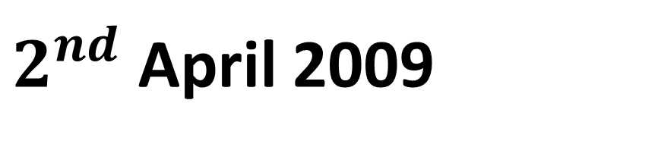
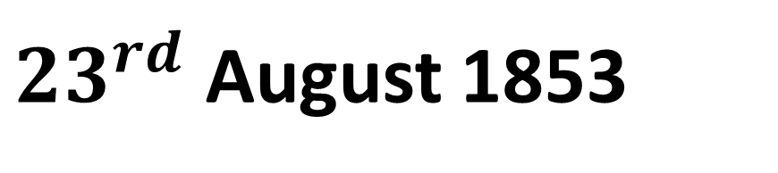


Telling Dates
(Tarihleri Söylemek)
${23}^{rd}$ August 1853
The twenty-third of August, eighteen fifty-three
The second of April,
two thousand and nine
$2^{nd}$ April 2009
${16}^{th}$ June 1995
The sixteenth of June,
Nineteen ninety-five
The nineteenth of May,
Nineteen oh five
${19}^{th}$ May 1905

Slide 19
Konu ile ilgili oyuna aşağıdaki linkten ulaşabilirsiniz:
https://www.egetolgayaltinay.com/lessons/43

Slide 20

(Ne?)
(Kim?)
(Nerede?)
(Hangi?)
(Ne zaman?)
(Nasıl?)
(Saat kaçta?)
(Ne sıklıkla?)
(Neden?)
(Kimin?)

Slide 21

SAMPLE
QUESTIONS

Slide 22
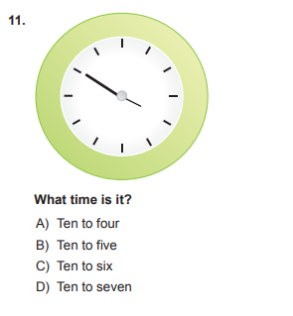

Slide 23
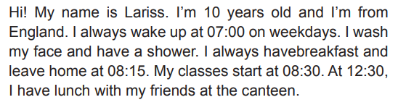
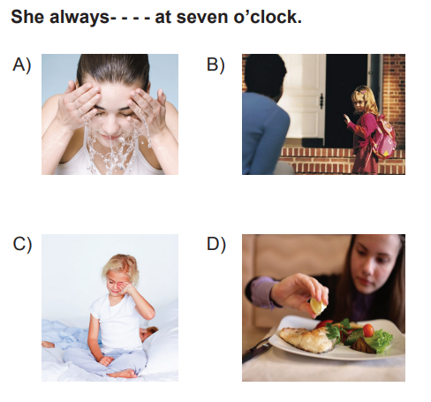

Slide 24
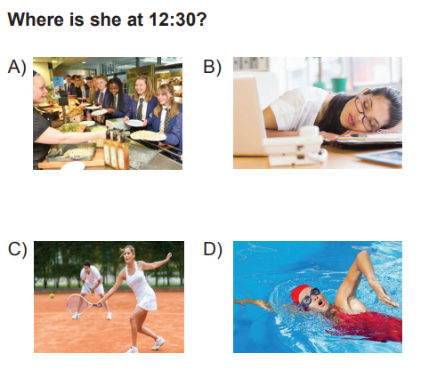

Slide 25
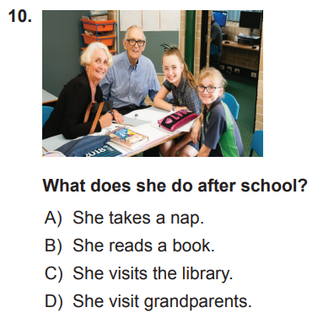

Slide 26

Kelime oyununa aşağıdaki linkten ulaşabilirsiniz:
https://www.egetolgayaltinay.com/lessons/41

Slide 27

Bu, ve benzeri içerikler için:
www.egetolgayaltinay.com adresini ziyaret edebilirsiniz.
Ege Tolgay Altınay
Akköprü Ortaokulu Tuşba/VAN

